Slide 1
Circuito de interfaz
Hace un intercambio de información entre la computadora y el microcontrolador, por medio del protocolo USB 2.0
Transmite a una velocidad de 480 Mbps.

Slide 2
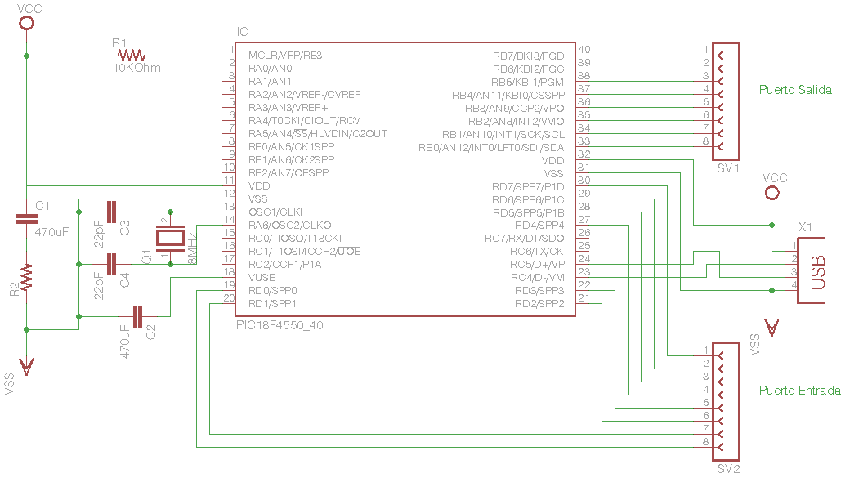
Circuito de Interfaz

Slide 3
Software de control
Tendrá el control de procesamiento de datos
Es multiplataforma (funciona en Windows, Linux y Mac OsX).
Servirá de monitoreo para el ejemplo práctico.

